Slide 1


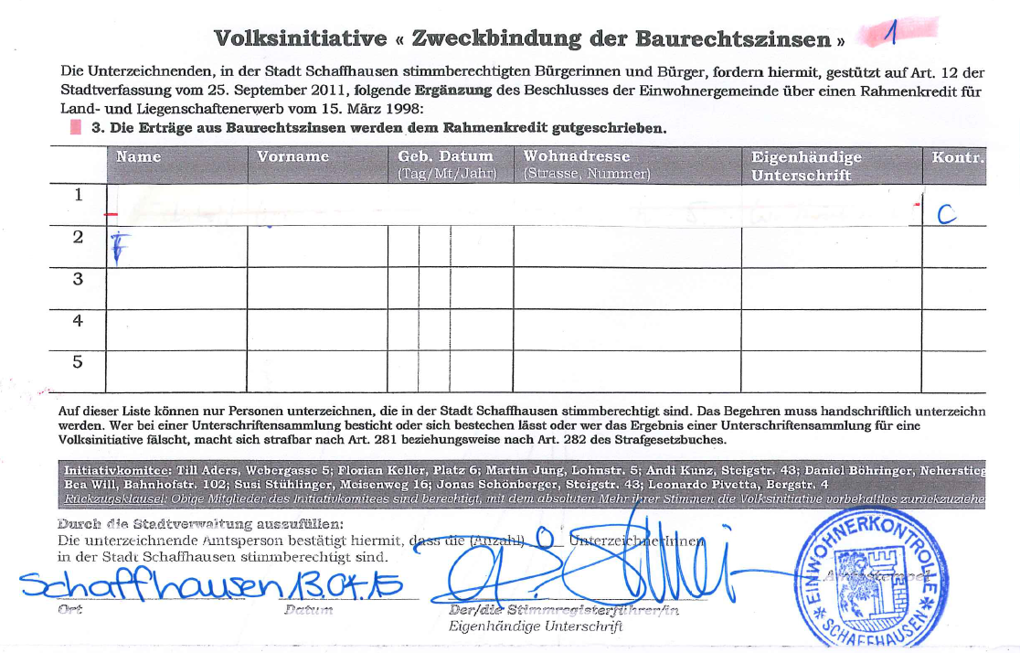
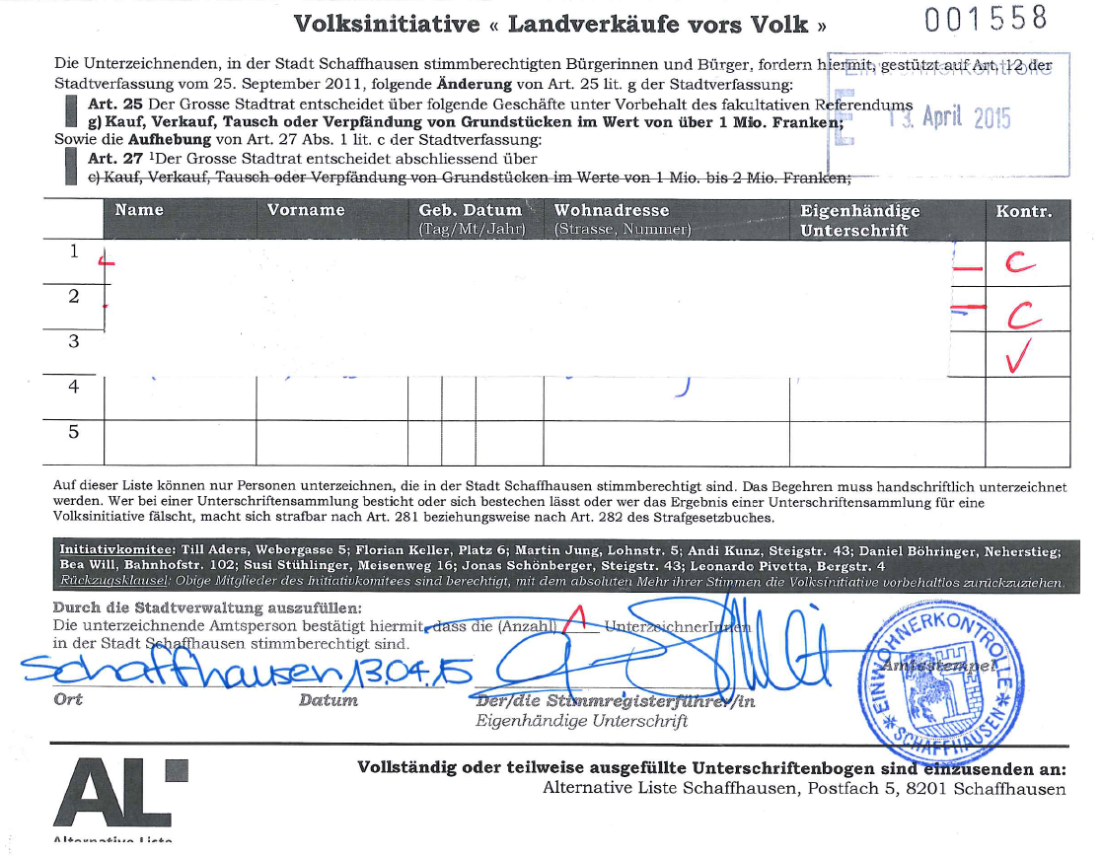
4x Nein zur sozialistischen Wohnraum- und Bodenpolitik
Parolenfassung zu den vier am 17. April 2016 zur Abstimmung gelangenden städtischen Initiativen.
Notes:
Wohnungs- und Bodenpolitik polarisiert: 4 Initiativen von linker Seite kommen am 17. April zur Abstimmung

Slide 2

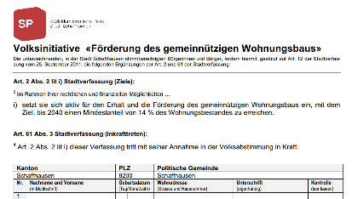
Übersicht
Gemeinnütziger Wohnungsbau
Bodenpolitik
Juso
Die Stadt soll 200 eigene gemeinnützige Wohnungen erstellen und alle städtische Wohnungen nach dem Prinzip der Kostenmiete vermieten.
SP
Verfassungsartikel: Die Stadt soll den gemein-nützigen Wohnungsbau fördern, so dass bis 2040 deren Anteil [von heute
ca. 6%] auf 14% steigt.
AL
Baurechtszinsen sollen dem Rahmenkredit für Land- und Liegenschaften-Erwerb gutgeschrieben werden.
 Ziel: Stadt soll mehr Liegenschaften kaufen.
AL
Herabsetzung der Referendumsgrenze für Landgeschäfte von heute 2 Mio. auf neu 1 Mio. Franken.
 Ziel: Verkäufe sollen schwieriger werden.
Notes:
Übersicht:
2 Initiativen zum Gemeinnützigen Wohnungsbau
2 Initiativen zur Bodenpolitik

Slide 3
Übersicht
Gemeinnütziger Wohnungsbau
Bodenpolitik
Juso
Die Stadt soll 200 eigene gemeinnützige Wohnungen erstellen und alle städtische Wohnungen nach dem Prinzip der Kostenmiete vermieten.
SP
Verfassungsartikel: Die Stadt soll den gemein-nützigen Wohnungsbau fördern, so dass bis 2040 deren Anteil [von heute
ca. 6%] auf 14% steigt.
AL
Baurechtszinsen sollen dem Rahmenkredit für Land- und Liegenschaften-Erwerb gutgeschrieben werden.
 Ziel: Stadt soll mehr Liegenschaften kaufen.
AL
Herabsetzung der Referendumsgrenze für Landgeschäfte von heute 2 Mio. auf neu 1 Mio. Franken.
 Ziel: Verkäufe sollen schwieriger werden.
Notes:
Zuerst: Gemeinnütziger Wohnungsbau

Slide 4



Gemeinnütziger Wohnungsbau
Was ist der Hintergrund?
Zuwanderung, veränderte Haushaltsformen etc. führten in den letzten Jahren zu einem stärkeren Druck auf den Wohnungsmarkt.
Druck auf Wohnungsmarkt steigt
restriktive Bodenpolitik
Die Förderung des gemeinnützigen Wohnungsbaus wurde von der SP Schweiz als flankierende Massnahme gegen die Zuwanderung propagiert (Gegenmodell Masseneinwanderungs-Initiative).
 In vielen Städten und Kantonen wurden entsprechende Vorstösse und Initiativen eingereicht.
Haushaltsformen
Zuwanderung
Wohlstand
Mobilität
Angebot
Nachfrage

Slide 5
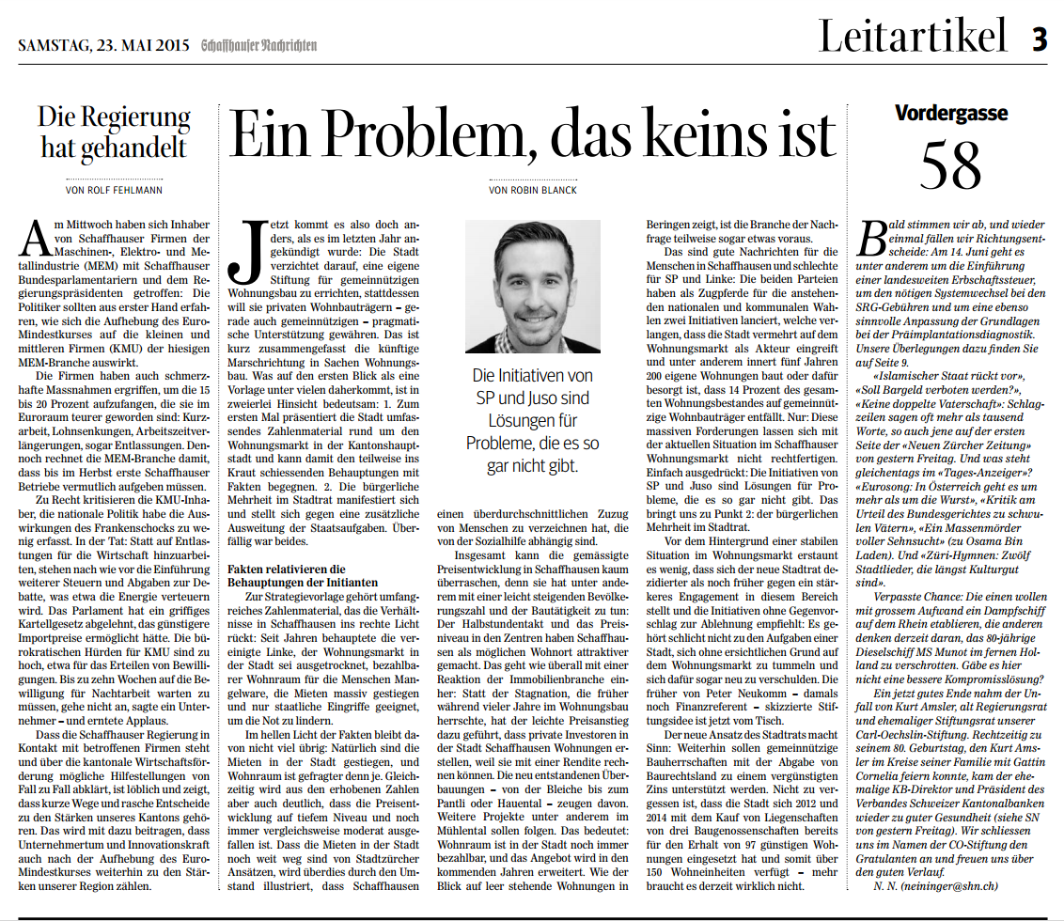
Gemeinnütziger Wohnungsbau
Das Problem der Initiativen.
Die Initiativen sind in den Parteizentralen abgeschrieben worden!
Die Initiativen von SP und Juso sind «Lösungen für Probleme, die es so gar nicht gibt.»
(Robin Blanck, SN 23.05.2015)
Die Ausgangslage am Schaffhauser Mietwohnungsmarkt ist ganz anders als in den grossen Wirtschaftszentren wie Zürich oder Genf.

Slide 6
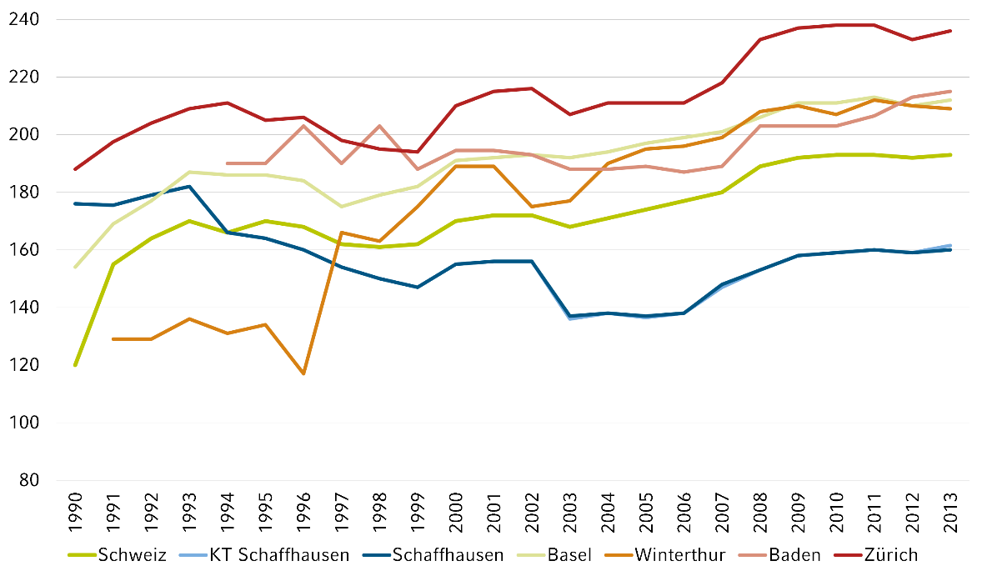
Gemeinnütziger Wohnungsbau
Der Schaffhauser Wohnungsmarkt ist ganz anders als der in Zürich oder Genf!
Entwicklung der Bestandesmieten
in Franken pro m² und Jahr im Städtevergleich (Vertragsdaten)
In den letzten 10 Jahren ist in der Stadt Schaffhausen eine moderate Preisentwicklung zu beobachten, allerdings auf tiefem Niveau.
Die Wohnungsmieten in der Stadt Schaffhausen entwickelten sich in den 90er-Jahren negativ.

Slide 7
Gemeinnütziger Wohnungsbau
Zahlen und Fakten zum Schaffhauser Wohnungsmarkt
Das Schaffhauser Preisniveau für Wohnen liegt spürbar unter jenem der Agglomeration Zürich und unter dem Schweizer Durchschnitt.
Bestandesmieten sind in Schaffhausen den 90er-Jahren stark gesunken.
Die Angebotsmieten bewegen sich in Schaffhausen bei jährlich rund 180 Fr./m².
Zum Vergleich: CH-Durchschnitt 220 Fr./m²; Stadt Zürich 330 Fr./m² (= fast das Doppelte!)
Hoher Altwohnungsbestand: Schwache Wohnbautätigkeit der letzten 35 Jahre.
> 66% der Wohnungen in Schaffhausen wurden vor 1980 gebaut.
Schaffhausen verzeichnet aufgrund des vielerorts alten und günstigen Wohnungsbestandes nach wie vor einen überdurchschnittlichen Zuzug an Sozialhilfebezügern.
In den letzten Jahren: Attraktivität von Schaffhausen als Wohnstandort hat zugenommen.
Vergleichsweise moderate Preisentwicklung.
Grosses Neubauvolumen privater Projekte steht an.
Aktuell ist die Bautätigkeit unterdurchschnittlich.
In den letzten Monaten: gesamtschweizerische Abkühlung auf Wohnungsmarkt
Notes:
Die Situation in Schaffhausen ist ganz anders als in Zürich, wo die Mieten fast doppelt so hoch sind wie bei uns!

Slide 8
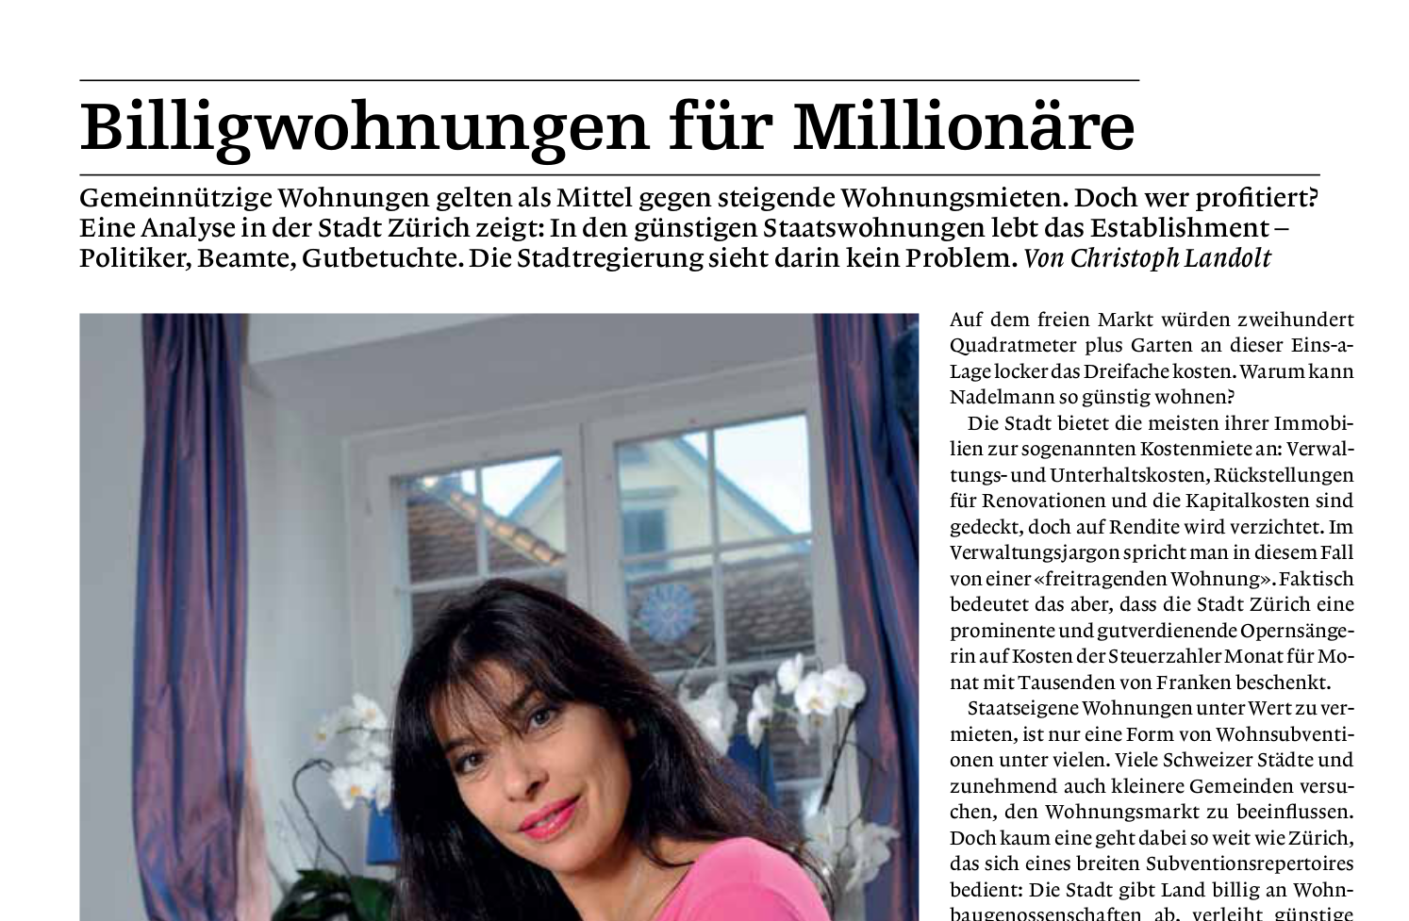
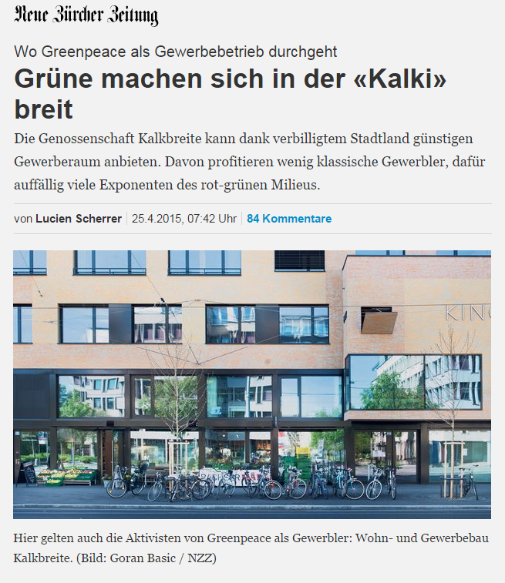

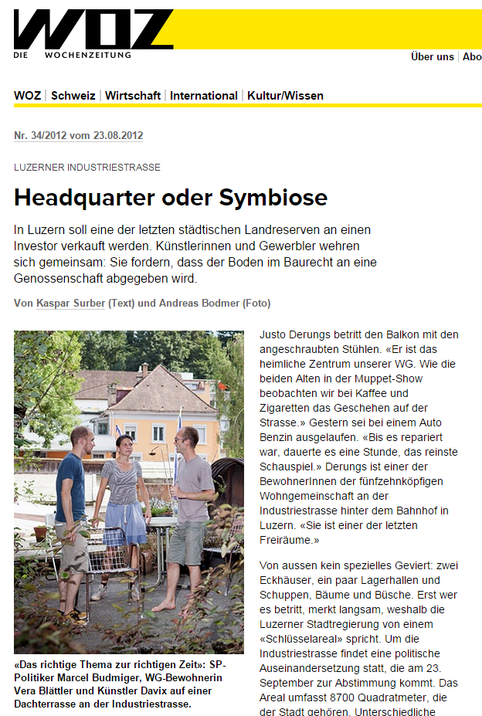
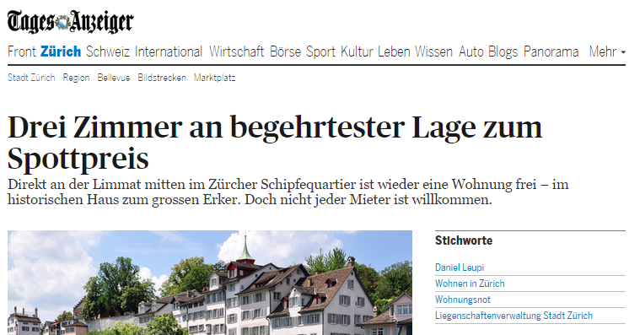
Gemeinnütziger Wohnungsbau
Probleme bei der staatlichen Förderung des Wohnungsraumes
Notes:
Der «gemeinnützige Wohnungsbau» polarisiert. Steckenpferd der Linken. Probleme bei der fairen Wohnungsvergabe.

Slide 9
Gemeinnütziger Wohnungsbau
Warum die Initiative der Juso abzulehnen ist
Volksinitiative «Für bezahlbaren Wohnraum»
Urheberin | Juso Schaffhausen
Forderungen | Die Stadt muss innert 5 Jahren 200 Wohnungen erstellen Alle stadteigenen Wohnungen müssen nach dem Prinzip der Kostenmiete vermietet werden.
Form | Verordnung
Würdigung | Die Stadt müsste selbst investieren: → 200 Wohnungen à 300’000 Fr. = 60 Mio. Fr. → Investitionsbedarf über 5 Jahre: 12 Mio. Fr./Jahr Nicht alle stadteigenen Wohnungen (Ausbaustandard, Lage) eignen sich für preisgünstiges Wohnen. Für die 200 Wohnungen fehlt das Bauland. Ordnungspolitische Gründe sprechen gegen die Initiative: Wohnungsbau ist nicht primär Aufgabe des Staates.
Empfehlung | Ablehnung (Stadtrat schlägt stattdessen 4-Säulen-Strategie vor!)
Der Investitionsbedarf von 60 Mio. Fr. würde zu einer Neuverschuldung führen.
Die Anwendung der Kostenmiete würde zu einem jährlichen Minderertrag von 50’000 bis 150’000 Fr. führen.

Slide 10

Gemeinnütziger Wohnungsbau
Warum die Initiative der SP abzulehnen ist
Volksinitiative «Förderung des gemeinnützigen Wohnungsbaus»
Urheberin | SP Schaffhausen
Forderung | Förderung gemeinnütziger Wohnungsbau mit Ziel 14% Anteil bis 2040
Form | Verfassungsartikel
Würdigung | Zielvorgabe alleine mit privaten Wohnbaugenossenschaften zu erreichen ist unrealistisch. Die Stadt müsste auch selbst investieren: → ca. 1’030 Wohnungen à 300’000 Fr. = 309 Mio. Fr. → Investitionsbedarf über 25 Jahre: ~12 Mio. Fr./Jahr Für die >1’000 Wohnungen fehlt das Bauland. Konkrete Zielvorgaben über einen langen Zeithorizont in der Verfassung sind unüblich und nicht sinnvoll.
Empfehlung | Ablehnung (Stadtrat schlägt stattdessen 4-Säulen-Strategie vor!)
Zum Vergleich: Durchschnittliche Nettoinvestitionen in der Stadt:
~20 Mio. Fr./Jahr
Das Volumen von +12 Mio. Fr./Jahr würde zu einer massiven Neuverschuldung führen.
Zielkonflikt mit Anliegen «Grünflächen erhalten».
Neueinzonungen sind während der Revision des Raumplanungs- gesetzes nicht möglich.

Slide 11
Gemeinnütziger Wohnungsbau
Die auf Schaffhausen zugeschnittene, sinnvolle Alternative: 4-Säulen-Strategie!
Ziel der Strategie: Selbständig überlebensfähige Genossenschaften
Fokus auf Alterswohnungen (dort, wo Bedarf besteht!)
Klärung, wie die Stadt Wohnbaugenossen-schaften fördert und wie nicht.
Förderung des gemeinnützigen
Wohnungsbaus in der Stadt Schaffhausen
Vorzugskonditionen bei Baulandabgabe im Baurecht
Abgabe geeigneter Baurechts-Grundstücke
an private Wohnbau-genossenschaften
Vernetzungs- und Informations-anlässe für gemeinnützige Wohnbauträger
Stadt als Drehscheibe
für Liegenschaften mit Steuerungsfunktion
Säule 1
Säule 2
Säule 3
Säule 4
Notes:
4-Säulen-Strategie ist durchaus ein Entgegenkommen an die Initianten, auch wenn diese das bestreiten.
Neu ist die exklusive Abgabe an WBG (Säule 2) und die Informationsanlässe.

Slide 12
Gemeinnütziger Wohnungsbau
Ablehnungsgründe
Die Initiativen sind abzulehnen, weil:
Die Initiativen wurden in der Parteizentrale der SP abgeschrieben, und zwar ungeachtet der Schaffhauser Verhältnisse.
Sie wollen ein Problem lösen, das gar nicht existiert. Wohnen ist in Schaffhausen deutlich günstiger als im Schweizer Durchschnitt und in der Agglomeration Zürich.
Zur Umsetzung der Initiativen müsste die Stadt sich massiv neu verschulden.
Ordnungspolitisch: Wohnungsbau ist keine Staatsaufgabe!
Für Neubauten im grossen Stil fehlt das Bauland.
Viele städtische Wohnungen sind ungeeignet für preisgünstiges Wohnen (nur Juso-Initiative)
Langfristige Zielvorgaben in der Verfassung sind nicht zielführend (nur SP-Initiative).
Die auf Schaffhausen zugeschnittene 4-Säulen-Strategie ist die bessere Lösung.

Slide 13
Übersicht
Gemeinnütziger Wohnungsbau
Bodenpolitik
Juso
Die Stadt soll 200 eigene gemeinnützige Wohnungen erstellen und alle städtische Wohnungen nach dem Prinzip der Kostenmiete vermieten.
SP
Verfassungsartikel: Die Stadt soll den gemein-nützigen Wohnungsbau fördern, so dass bis 2040 deren Anteil [von heute
ca. 6%] auf 14% steigt.
AL
Baurechtszinsen sollen dem Rahmenkredit für Land- und Liegenschaften-Erwerb gutgeschrieben werden.
 Ziel: Stadt soll mehr Liegenschaften kaufen.
AL
Herabsetzung der Referendumsgrenze für Landgeschäfte von heute 2 Mio. auf neu 1 Mio. Franken.
 Ziel: Verkäufe sollen schwieriger werden.

Slide 14
Übersicht
Gemeinnütziger Wohnungsbau
Bodenpolitik
Juso
Die Stadt soll 200 eigene gemeinnützige Wohnungen erstellen und alle städtische Wohnungen nach dem Prinzip der Kostenmiete vermieten.
SP
Verfassungsartikel: Die Stadt soll den gemein-nützigen Wohnungsbau fördern, so dass bis 2040 deren Anteil [von heute
ca. 6%] auf 14% steigt.
AL
Baurechtszinsen sollen dem Rahmenkredit für Land- und Liegenschaften-Erwerb gutgeschrieben werden.
 Ziel: Stadt soll mehr Liegenschaften kaufen.
AL
Herabsetzung der Referendumsgrenze für Landgeschäfte von heute 2 Mio. auf neu 1 Mio. Franken.
 Ziel: Verkäufe sollen schwieriger werden.
Notes:
Wechsel zur Bodenpolitik

Slide 15
Bodenpolitik
Worum geht es?
Das Ziel der heutigen, aktiven Bodenpolitik der Stadt ist die strategische Steuerung des Bodens als begrenzt verfügbare Ressource.
 Dazu arbeitet die Stadt erfolgreich auch mit privaten Partnern zusammen.
 Neben der eigenen Entwicklung stehen das Baurecht und der Verkauf zur Verfügung.
Die AL möchte die Stadt zu einer expansiveren Bodenpolitik (= mehr Käufe, weniger Verkäufe) bewegen.
 Deshalb sollen die demokratiepolitischen Hürden angepasst werden.
 Verkäufe sollen schwieriger werden.
 Käufe sollen einfacher werden.
Die Idee der AL: Sobald der Stadtrat wieder links ist, sollen im grossen Stil Liegenschaften gekauft werden. Dies würde zu einer Staatsaufblähung (die Stadt wird zum Player im Liegenschaftenmarkt) und zu einer massiven Neuverschuldung führen.

Slide 16
Bodenpolitik
Ablehnungsgründe
Die Initiativen sind abzulehnen, weil:
Das Ziel der städtischen Bodenpolitik soll weiterhin die möglichst vorteilhafte Steuerung der Bodennutzung für die Stadt sein und nicht die Vermehrung des Staatseigentums nach kommunistischem Vorbild. Die Zusammenarbeit mit Privaten «ist nicht des Teufels», sondern im Interesse der Stadt.
Für die gedeihliche Entwicklung der Stadt braucht es die gesunde Balance aller Instrumente der Bodenentwicklung: Eigene Entwicklung, Abgabe im Baurecht und Verkauf. Käufe und Verkäufe sollten sich idealerweise die Waage halten.
Überbordende Liegenschaftenkäufe würden zu einer wesentlichen Neuverschuldung führen.
Die Finanzkompetenzen wurden erst vor kurzem angepasst (Verfassungsrevision 2011).
Die Ausnahmeregelung Rahmenkredit soll nicht überstrapaziert werden.
Die Äufnung des Rahmenkredites ist das falsche Instrument (Rahmenkredit ≠ Fonds).

Slide 17
Abstimmungsempfehlung
Gemeinnütziger Wohnraum
Bodenpolitik
4x Nein
Juso - Die Stadt soll 200 eigene gemeinnützige Wohnungen erstellen und alle städtische Wohnungen nach dem Prinzip der Kostenmiete vermieten.
SP - Verfassungsartikel: Die Stadt soll den gemeinnützigen Wohnungsbau fördern, so dass bis 2040 deren Anteil [von heute
ca. 6%] auf 14% steigt.
AL - Baurechtszinsen sollen dem Rahmenkredit für Land- und Liegenschaften-Erwerb gutgeschrieben werden.
 Ziel: Stadt soll mehr Liegenschaften kaufen.
AL - Herabsetzung der Referendumsgrenze für Landgeschäfte von heute 2 Mio. auf neu 1 Mio. Franken.
 Ziel: Verkäufe sollen schwieriger werden.
Empfehlung
Empfehlung
Empfehlung
Empfehlung
Nein
Grosser Stadtrat
21 Nein : 12 Ja
Nein
Grosser Stadtrat
20 Nein : 12 Ja
Nein
Grosser Stadtrat
22 Nein : 12 Ja
Nein
Grosser Stadtrat
28 Nein : 4 Ja
Notes:
Hinweis: AL-Initiative zur Herabsetzung der Referendumsgrenze wurde sogar von der SP abgelehnt.

Slide 18
4x Nein zur sozialistischen Wohnraum- und Bodenpolitik
Parolenfassung zu den vier am 17. April 2016 zur Abstimmung gelangenden städtischen Initiativen.
4x Nein
Notes:
Danke für ein überzeugtes 4x Nein für die gefährlichen Initiativen.

